Slide 1
„Isten, áldd meg a magyart...” Nemzeti imádságunk, a Himnusz
Áldás, Békesség!
Kedves Szülők!
Kérjük, hogy segítsenek a gyermeküknek a hittanóra tananyagának az elsajátításában!
Fontos technikai információ:
A PPT-t diavetítésben érdemes nézni, mert akkor a linkek egyszerű kattintásra is működnek!
DIGITÁLIS HITTANÓRA
A digitális hittanórán szükség
lesz:
Stabil és folyamatos Internet kapcsolatra,
Üres lapra vagy hittanfüzetre,
Ceruzára és/vagy tollra,
Kamerás mobiltelefonra az írásos feladatok fotózásához!
Javaslat: A PPT fájlok megjelenítéséhez használják a WPS Office ingyenes verzióját (Letölthető innen: WPS Office letöltések ). Az alkalmazás elérhető Windows-os és Android-os platformokra is!

Slide 2
Kezd a digitális hittanórát az óra eleji imádsággal!
A mai digitális hittanórán nemzeti imádságunkról a Himnuszról lesz szó!

Slide 3
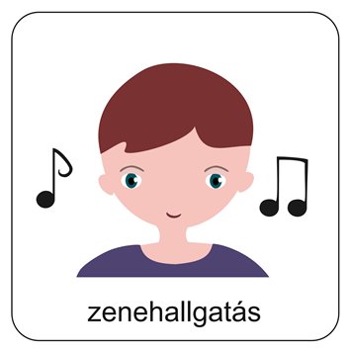
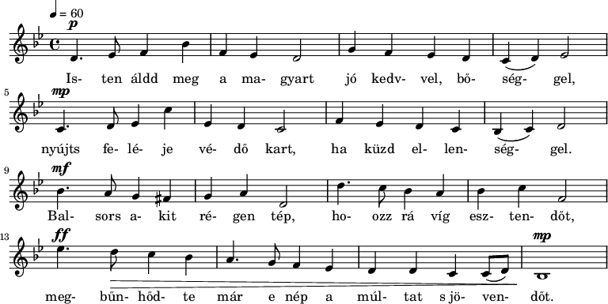
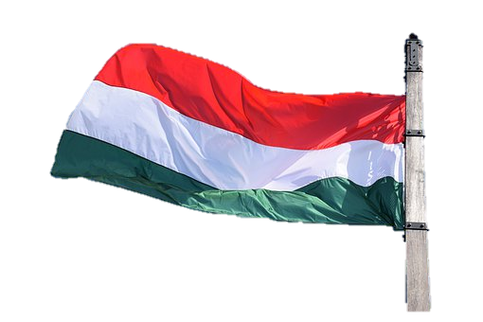
Hallgasd meg nemzeti imádságunkat a Himnuszt!
Ide kattints!
A kép forrása.

Slide 4
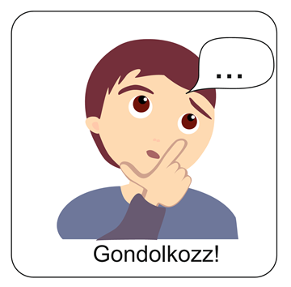
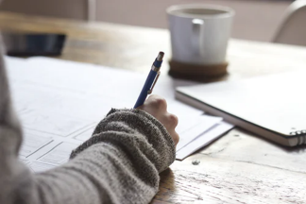
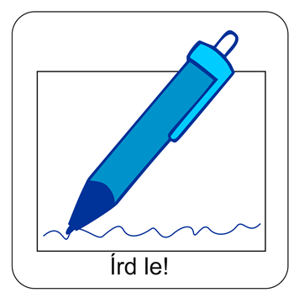
Gondolkozz el a kérdésen!
Eddigi tanulmányaid során mit tanultál Kölcsey Ferenc: Himnuszával kapcsolatban?
Milyen körülmények között született ez a mű?
Egy segítség a visszatekintéshez: Ezen a linken megnézhetsz egy érdekes videót Kölcsey költészetéről!
Ha a videóban új dolgot hallottál, jegyzeteld le a füzetedbe!

Slide 5
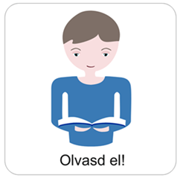
Tudod-e?
A Jézustól tanult imádságunk az Úri imádság, más néven a „Mi Atyánk…” Ez minden keresztyén ember közös imádsága!
Nekünk magyaroknak azonban van még egy különleges imádságunk is! Ezt minden magyar ember ismeri.
Ez az imádságunk: a Himnusz. Nemzeti imádságnak nevezzük!
Ez az imádság „összeköt” minden magyar embert, akár országhatárokon belül, akár kívül élnek!
A világon nagyon sok országban élnek még magyarok, számukra is ugyanazt jelenti, mint nekünk!
Érdekesség!
Ahogy a Mi Atyánk, úgy a Himnusz is Isten megszólításával kezdődik!
A Himnusz szerzőjének fontos volt, hogy szövegében első helyen Istent említse meg mint a magyar nép gondviselőjét!

Slide 6
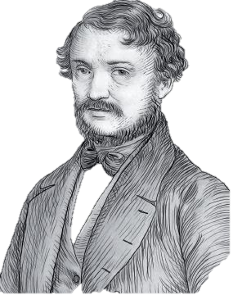
A Himnusz szövegének és zenéjének szerzője
Kölcsey Ferenc írta a szövegét.
Erkel Ferenc zenésítette meg.

Slide 7
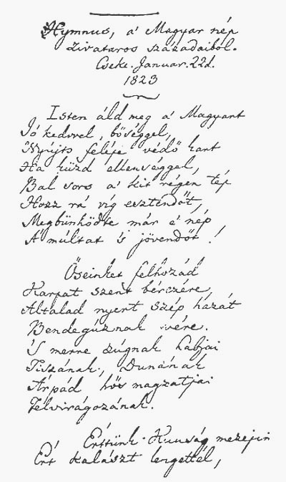
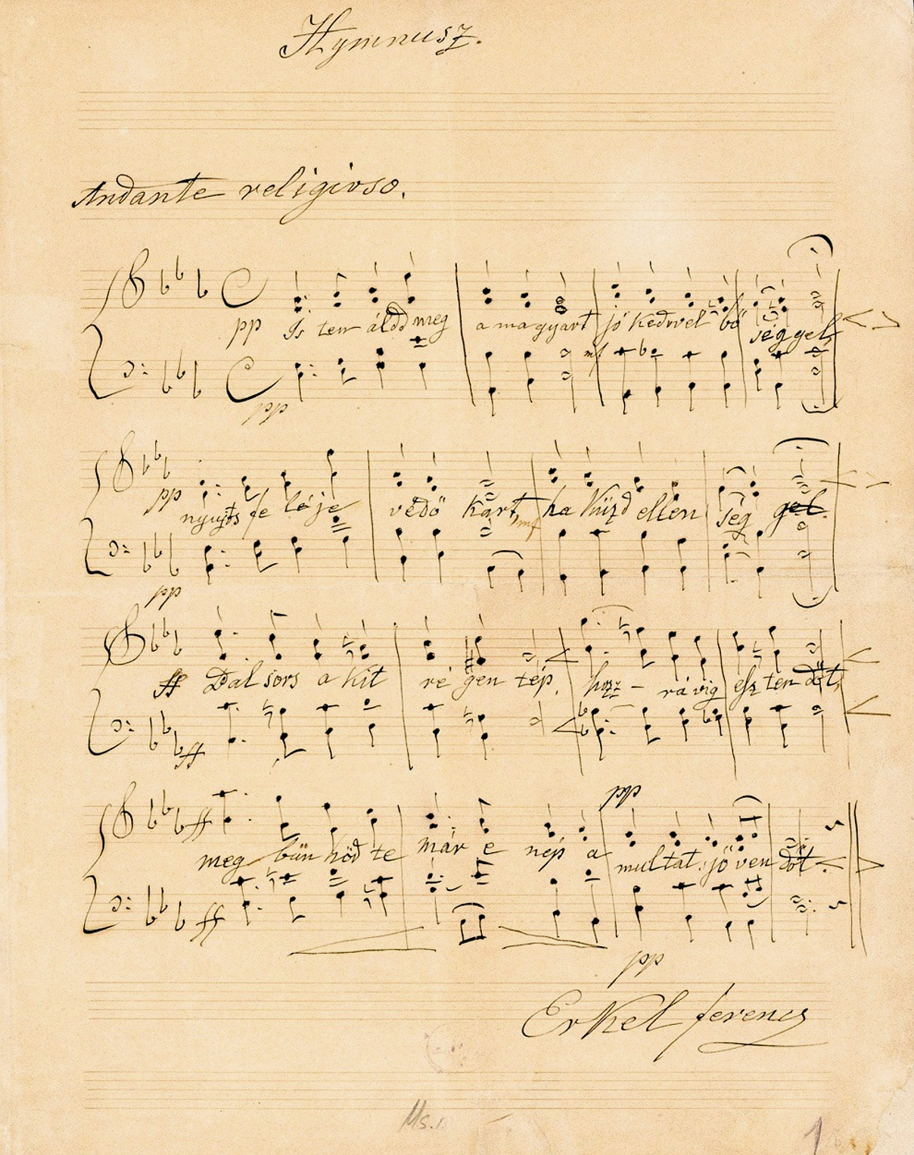
kézirat és kottakép
A képek forrása.

Slide 8
Egy kis történelem….
1823. január 22-én Csekén Kölcsey Ferenc megírta a Hymnus, a magyar nép zivataros századaiból című költeményét.
1844. májusában Erkel Ferenc benyújtotta pályázatát, amiben egy különleges zenét komponált a költeményhez. Ez a pályamű nyert, azóta is ez a használatban lévő hivatalos változat.
A Himnusz először egy gőzhajó vízrebocsátásakor hangzott el nyilvánosan 1844-ben.
Tekints be egy különleges irodalomórára!
Kattints most ide!

Slide 9
Azt, hogy Isten bocsásson meg nekünk!
Azt, hogy Isten óvó szeretettel kísérje a magyarok életét!
Azt, hogy Isten jóindulattal legyen irántunk!
Mit kér Istentől az író a magyaroknak?
Azt, hogy Isten áldja meg a magyar népet!
Azt, hogy forduljon jobbra nehéz sorsunk!
Azt, hogy ne érjen minket többé büntetés!

Slide 10
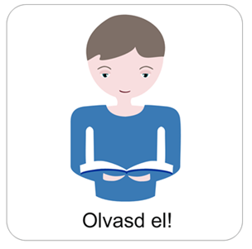
Jól jegyezd meg!
A Himnusz minden magyar ember közös imádsága!
Kifejezzük benne, hogy Isten gondviselésére bízzuk magunkat.
Istenünktől kérünk áldást és segítséget népünk életére.
Ünnepi istentiszteleteinken szoktuk elénekelni a templomban.
Nemzeti ünnepeinkhez kapcsolódva, a március 15-ei és az október 6-ai iskolai rendezvények, ünnepségek alkalmával is elhangzik.
Az államalapítás ünnepén, augusztus 20-án is meghallhatod a tévében.

Slide 11
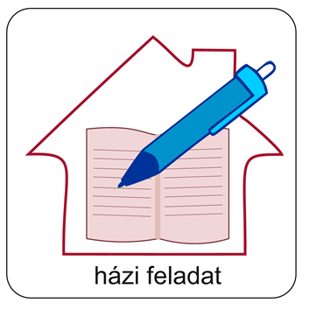
Házi feladat!
Fogalmazz meg egy imádságot, amely a magyar népért szól!
Írd le ezt az imádságot a füzetedbe!

Slide 12
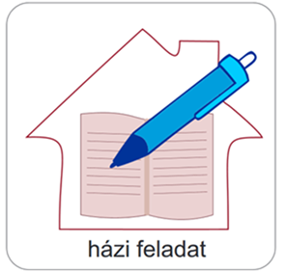
Készítsd el az online feladatodat!
Itt találod!
Kis technikai segítség a feladatok kitöltéséhez:
1. Diavetítésben nézd ezt a diát!
2. Kattints a pirossal aláhúzott szövegre!
3. A felugró ablakba írd be a teljes neved! (Nincs szükség regisztrálni!)
4. Töltsd ki a feladatokat!
5. Ha kész vagy, nyugodtan bezárhatod a böngészőt! (A rendszer automatikusan elmenti válaszaidat!)

Slide 13
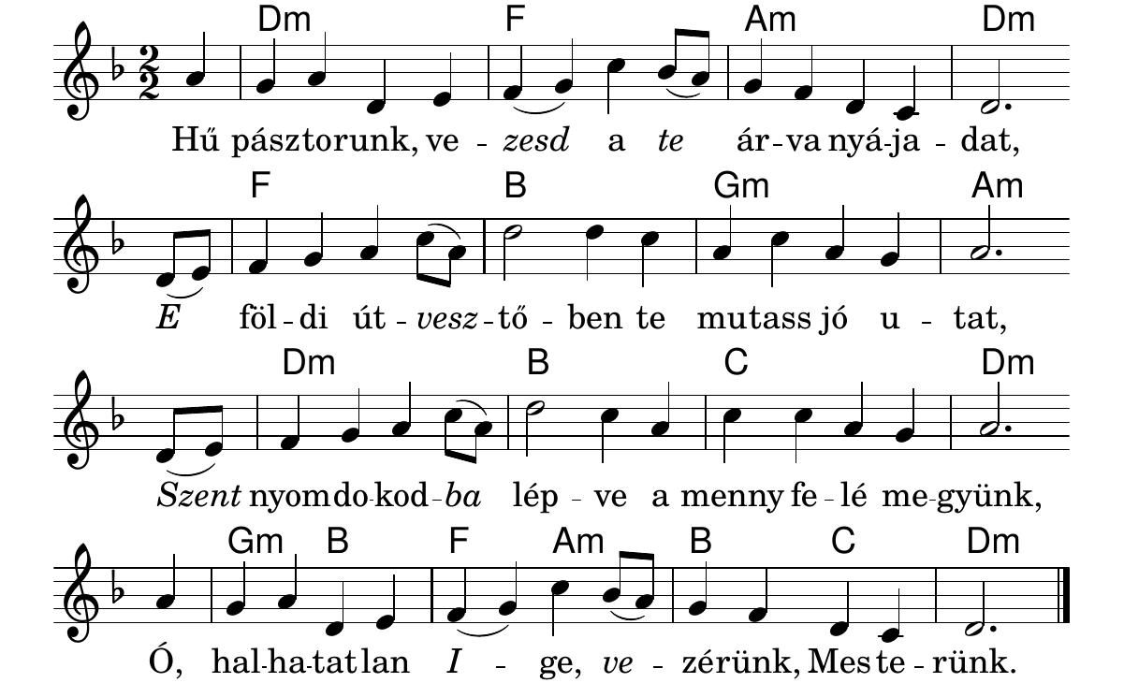
Hallgasd meg a 229. dicséret feldolgozását!
Ide kattints az ének elindításához!
Forrás: www.csecsy.hu

Slide 14
Mi Atyánk, aki a mennyekben vagy, szenteltessék meg a te neved, jöjjön el a te országod, legyen meg a te akaratod, amint a mennyben, úgy a földön is; Mindennapi kenyerünket add meg nekünk ma, és bocsásd meg vétkeinket, miképpen mi is megbocsátunk az ellenünk vétkezőknek; És ne vígy minket kísértésbe, de szabadíts meg a gonosztól; Mert tied az ország, a hatalom és a dicsőség mindörökké. Ámen. (Mt 6,9-13)
A digitális hittanóra végén így imádkozz!
Kedves Hittanos!
Várunk a következő digitális hittanórára!

Slide 15
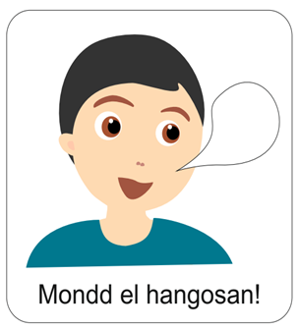
Áldás, Békesség!
Tanuld meg ezt az aranymondást!
Mond el hangosan is!
„Veled van Istened az Úr, Ő erős, és megsegít.” Zofóniás 3,17.
Kedves Szülők!
Köszönjük a segítségüket!
Isten áldását kívánjuk ezzel Igével!
A PPT-ben felhasznált fényképek a www.unsplash.com és a https://pixabay.com/hu/ internetes oldalon találhatóak és ingyenesen letölthetök!

